Slide 1








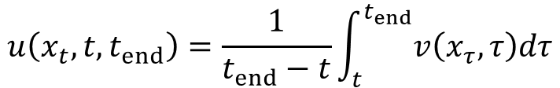


$$v_{t}$$
$$x_{t_{end}}$$
$$x_{t}$$
$$x_{t}$$
$$u_{t}$$
$$x_{0}$$
$$x_{1}$$
$$x_{0}$$
$$x_{1}$$
$$\frac{dx_{t}}{dt}=v\left(x_{t}, t\right)$$
$$u\left(x_{t}, t, t_{end}\right)=\frac{1}{t_{end}−t}\int_{t}^{t_{end}}{v\left(x_{τ}, τ\right)dτ}$$
Instantaneous Velocity
Mean Velocity

Slide 2
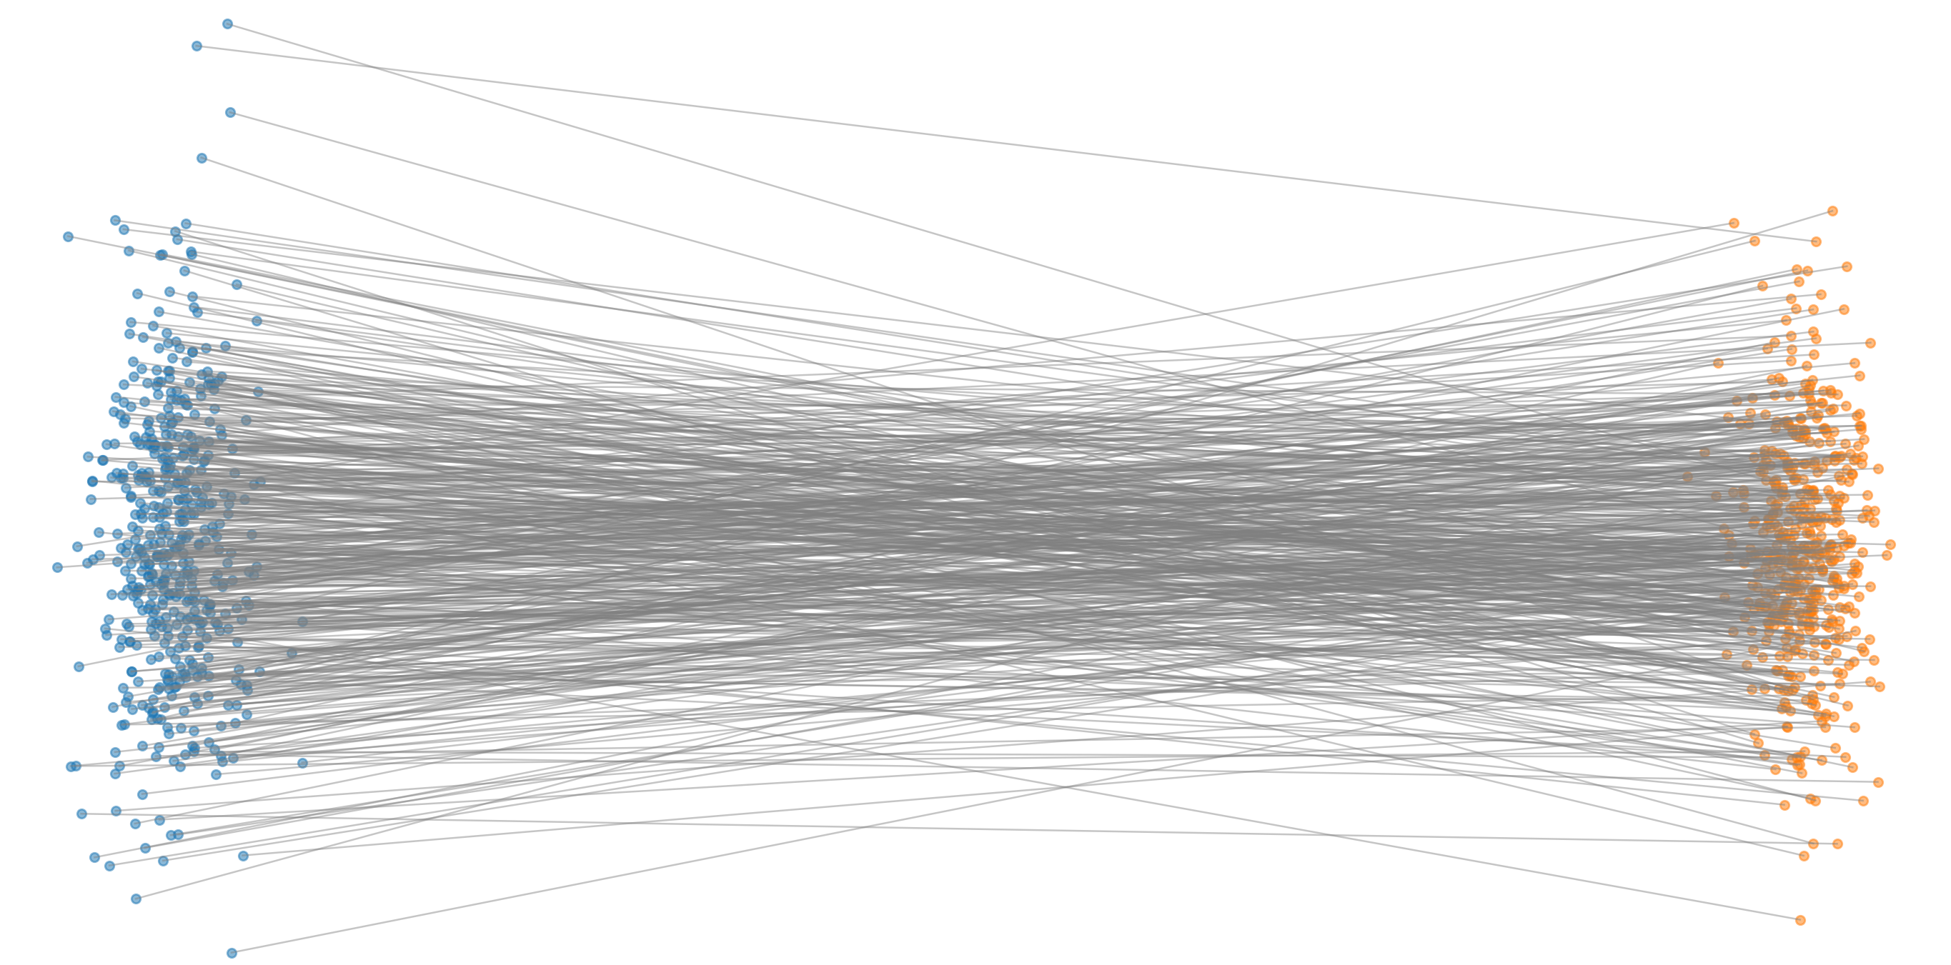








$$t=0$$
$$t$$
$$t=0$$
$$x_{0}$$
$$x_{1}$$
$$p_{init}$$
$$x_{t}=\left(1−t\right)x_{0}+tx_{1}$$
$$p_{data}$$

Slide 3
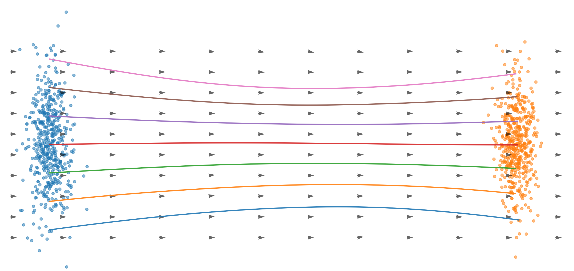
$$t=0$$
$$t$$
$$t=0$$
$$x_{0}$$
$$x_{1}$$
$$p_{init}$$
$$x_{t}=\left(1−t\right)x_{0}+tx_{1}$$
$$p_{data}$$

